Slide 1
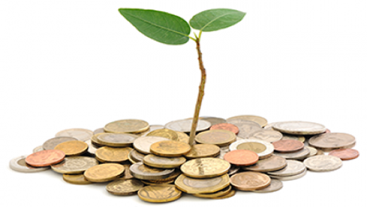
БАНКОВСКОЕ ДЕЛО
ГБПОУ СО Красноуфимский аграрный колледж

Slide 2
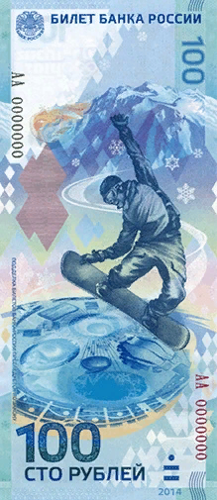
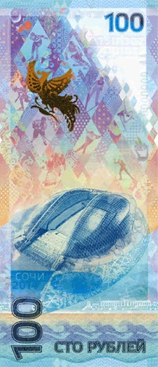
Лицевая Оборотная

Slide 3
Признаки подлинности, контролируемые с использованием ДОРС
МИКРОТЕКСТ КОНТУРНЫЙ 100100100
МЕЛКОЕ ГРАФИЧЕСКОЕ ИЗОБРАЖЕНИЕ 2014
МИКРОТЕКСТ БАНК РОССИИ
МИКРОТЕКСТ КОНТУРНЫЙ 100100100

Slide 4
ИЗОБРАЖЕНИЕ МЕЛКИХ ГРАФИЧЕСКИХ ЭЛЕМЕНТОВ И ПОТОРЯЮЩЕГО ЧИСЛА 2014
МИКРОТЕКСТ КОНТУРНЫЙ 100100100
СТРОКА РАСПОЛОЖЕНА
НИЖЕ ИЗОБРАЖЕНИЯ ОЛИМПИЙСКОГО СТАДИОНА ФИШТ

Slide 5
Признаки подлинности, контролируемые на ощупь
ПОВЫШЕННЫЙ РЕЛЬЕФ
МЕТКА ДЛЯ СЛАБОВИДЯЩИХ ЛЮДЕЙ

Slide 6
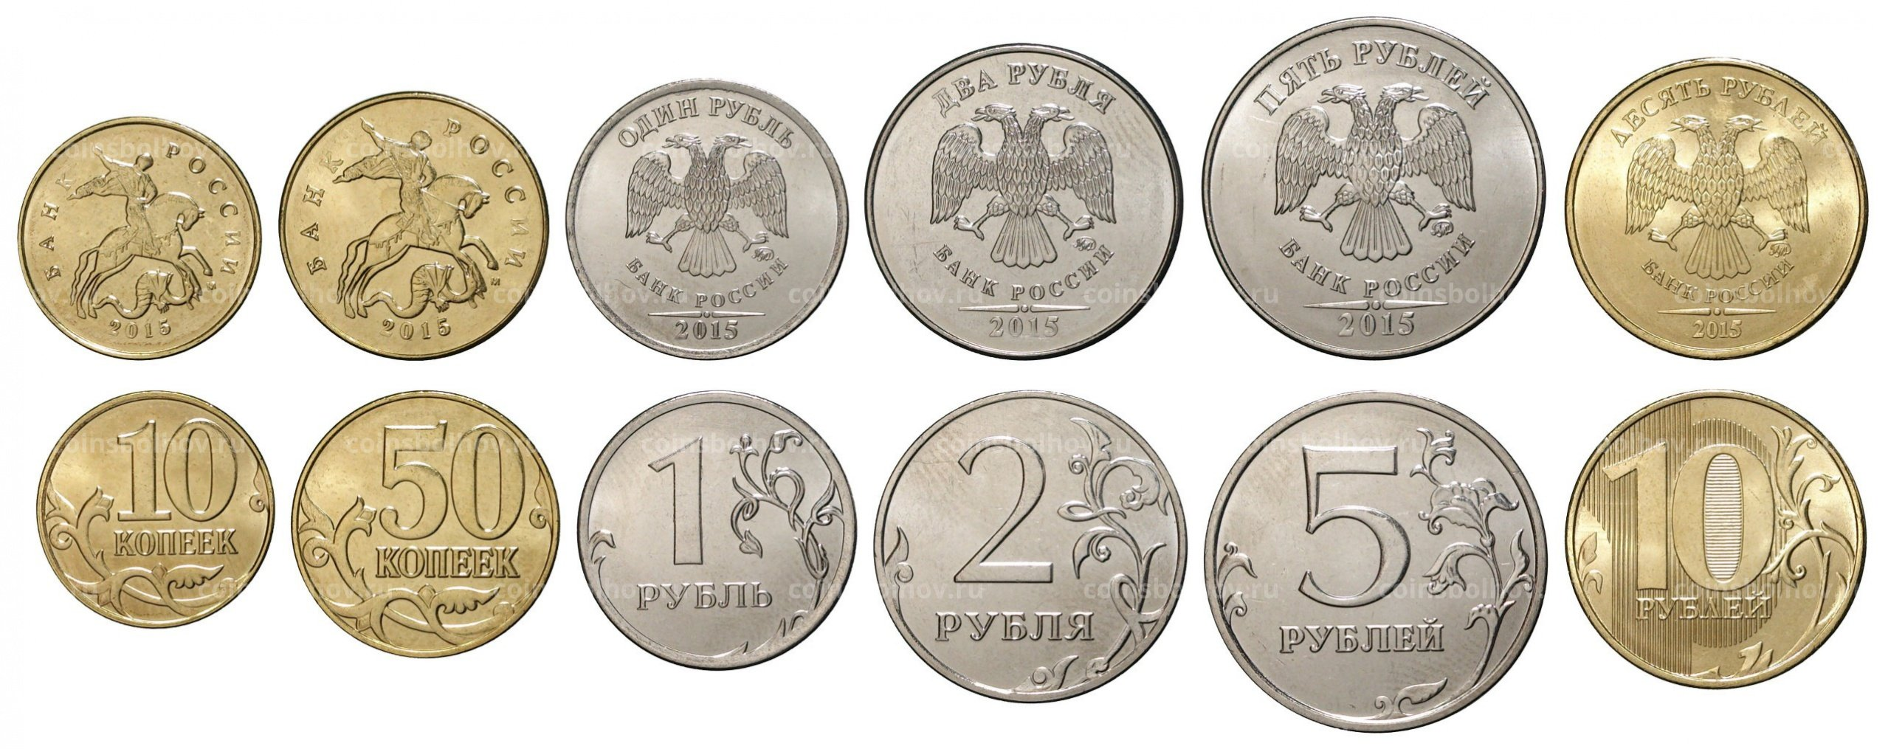
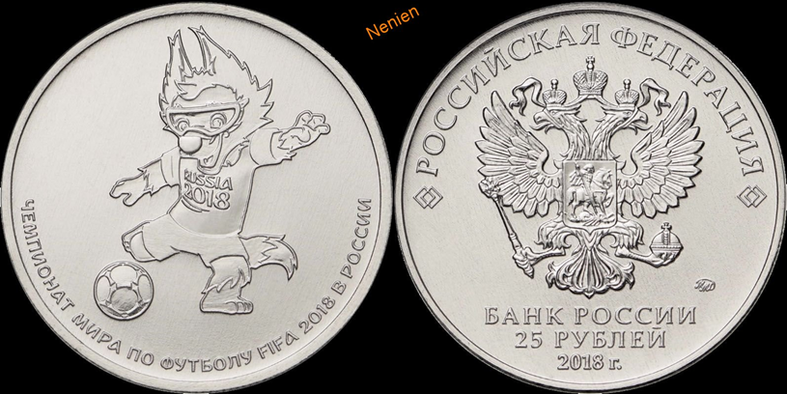
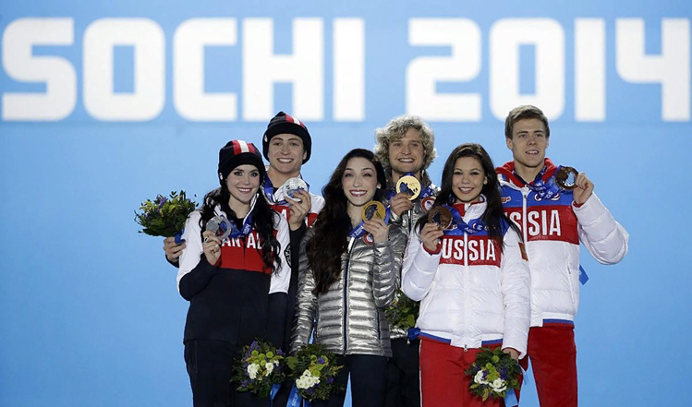
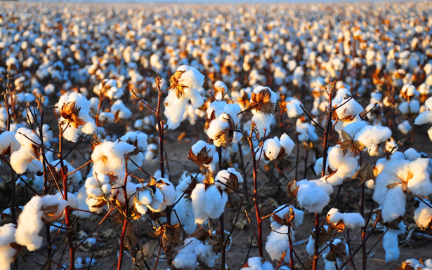
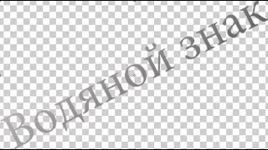

Slide 7
Всем спасибо!

